Slide 1



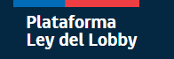

INFORME DE GESTIÓN
PRIMER SEMESTRE AÑO 2019
UNIDAD DE TRANSPARENCIA

Slide 2
Plataforma de declaraciones de intereses y patrimonio
Administración de plataforma de Ley del Lobby
Plataformas de Transparencia Activa y Solicitudes de Acceso a la Información
Ley 21.146 Simplificar el procedimiento de calificación de elecciones de JJVV y Organizaciones Comunitarias

Slide 3
Transparencia Activa
Se entiende por TA la mantención permanente al público a través de medios electrónicos
del municipio de información.
Juntas de Vecinos y Organizaciones Comunitarias – Ley 21.146

Slide 4
Información TA por Unidad Municipal
Unidad | Materia a informar | Cumplimiento
Dirección de Administración y Finanzas | Información relacionada a presupuesto: Pasivos, BEP, Estados de Situación Financiera | 100%
 | Arriendos, compras menores a 3 UTM Patentes comerciales y permisos municipales Transferencias no reguladas por de la Ley Nº 19.862
DIDECO | Subsidios y beneficios propios | 100%
 | Nómina Beneficiarios | 100%
Departamento de Educación | Remuneraciones y Escala de Remuneraciones del Personal | 100%
 | Arriendos, compras menores a 3 UTM
Dirección de Salud | Arriendos, compras menores a 3 UTM, Remuneraciones y Escala de Remuneraciones del Personal, convenios. | 100%
DOM | Permisos de Obras | 100%
Oficina de Transparencia | Encargado de la publicación de la información generada por las unidades municipales | 100%
RRHH | Remuneraciones y Escala de Remuneraciones del Personal | 100%
Secretaría Municipal | Reglamentos Municipales | 100%
Dirección de Medio Ambiente, Aseo y Ornato | Nómina de beneficiarios programas de la Dirección. | 100%

Slide 5
Implementación Ley 21.146
Modificación del Portal de Transparencia, incorporando los ítems:
  Elecciones
  Directorio
  Mas información y otros trámites
Coordinación Secretaría Municipal y la Oficina de Organizaciones Comunitarias, las que son periódicamente publicadas de acuerdo a la información provista.

Slide 6
Derecho de Acceso a la Información
Según el Art. 10 de la Ley 20.285, comprende el derecho de acceder a información contenida en actos, resoluciones, actas, expedientes, contratos y acuerdos, así como a toda información elaborada con presupuesto público, cualquiera sea el formato o soporte en que se contenga, salvo las excepciones legales.

Slide 7
Durante el Primer Semestre del año 2019 fueron recibidas un total de 102 Solicitudes de Acceso a la Información (SAI), cuyo tratamiento ha sido el siguiente:

Slide 8
Distribución Mensual
MES | Año 2017 | Año 2018 | Ao 2019
Julio | 9 | 13 | 21
Agosto | 12 | 24 | 22
Septiembre | 12 | 9 | 16
Octubre | 17 | 24 | 21
Noviembre | 17 | 14 | 8
Diciembre | 15 | 6 | 14
Total II Semestre | 82 | 90 | 102

Slide 9
Etapa de Ejecución
ETAPA | Año 2017 | Año 2018 | Año 2019
Respuesta Entregada | 74 | 83 | 87
No es SAI / desistida/anulada | 7 | 6 | 8
Etapa de ingreso y recepción | 0 | 0 | 0
Derivadas | 0 | 1 | 1
Espera costos de reproducción | 1 | 0 | 0
Solicitud Interna | 0 | 0 | 4
N° Solicitudes | 82 | 90 | 102

Slide 10
Derivación Unidades Municipales
Unidad | Año 2017 | Año 2018 | Año 2019
Dirección de Desarrollo Comunitario | 16 | 18 | 8
Dirección Administración y Finanzas | 11 | 11 | 10
Dirección Medio Ambiente, Aseo y Ornato | 8 | 16 | 17
Dirección de Educación | 12 | 1 | 14
Asesoría Jurídica | 3 | 5 | 7
Dirección de Obras | 8 | 10 | 6
Recursos Humanos | 12 | 8 | 12
Relaciones Públicas | 3 | 3 | 0
Dirección de Salud | 5 | 2 | 4
SECPLA | 3 | 3 | 2
Secretaría Municipal | 5 | 0 | 2
Juzgado Policía Local | 1 | 2 | 0
Dirección de Tránsito | 4 | 6 | 1
Seguridad Pública | 0 | 2 | 2
Control | 1 | 1 | 1

Slide 11
Derivación SAI unidades

Slide 12
Reclamos
El reclamo recibido en el II Semestre del año 2019, se evacuo respuesta desde el municipio a través de Oficio Nº 969 de fecha 18 de noviembre de 2019 y complementada la respuesta primitiva al amparo a través del Oficio Nº 1004 de fecha 2 de diciembre de 2019. Se espera respuesta del Consejo para la Transparencia.
Meses |  |  | Año 2017 | Año 2018 | Año 2019
Julio |  |  | 0 | 0 | 0
Agosto |  |  | 0 | 0 | 0
Septiembre |  |  | 0 | 0 | 0
Octubre |  |  | 0 | 0 | 1
Noviembre |  |  | 0 | 1 | 0
Diciembre |  |  | 0 | 1 | 0
Total reclamos en II Semestre |  |  | 0 | 2 | 1

Slide 13
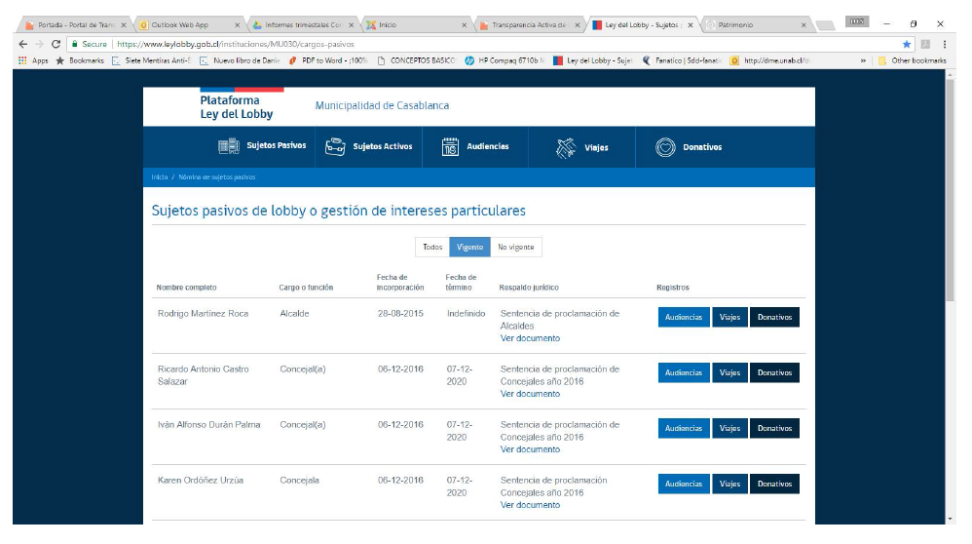
Ley Nº 20.730 Lobby
La plataforma de Lobby continúa con su normal funcionamiento, incorporando de acuerdo a lo solicitado a SECPLA, las comisiones evaluadoras, perfiles creados por el periodo estipulado a cada comisión.

Slide 14
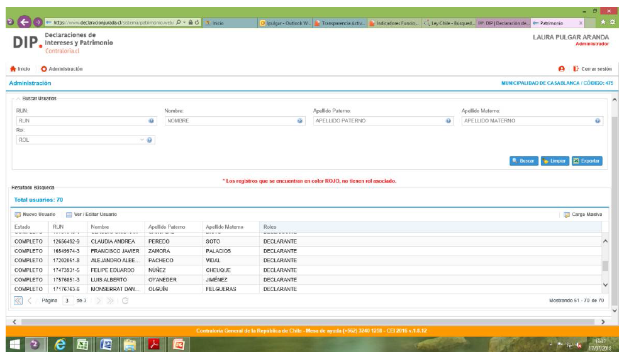
Ley Nº 20.880 Declaración de Intereses y Patrimonio
No se han realizado incorporaciones o modificación en los perfiles, y son los propios funcionarios afectos a la Ley, quienes deben realizar sus declaraciones.

Slide 15
Fiscalización Consejo para la Transparencia
En cuanto a las fiscalizaciones realizadas por el Consejo para la Transparencia, no han sido evacuados nuevos informes, por lo que no existe nueva información a entregar.
Informes año 2018
Transparencia Activa 89,35 %
Solicitudes de Acceso a la Información 93,22%

Slide 16
GRACIAS

